Slide 1
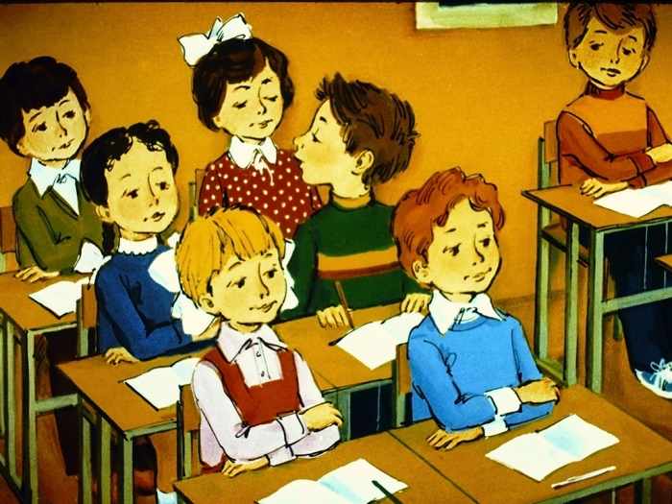
А теперь проверь, дружок,
Ты готов начать урок?
Всё на месте, всё ль в порядке:
Книжки, ручки и тетрадки?
Все ли правильно сидят?
Все ль внимательно глядят?

Slide 2
Речевая разминка
Ма-ма-ма-пришла снежная зима.
Ег-ег-ег-все засыпал белый снег.
Ки-ки-ки-любим мы играть в снежки.
Оз-оз-оз-щиплет щеки нам мороз.
Лю-лю-лю-зиму снежную люблю.

Slide 3



Slide 4
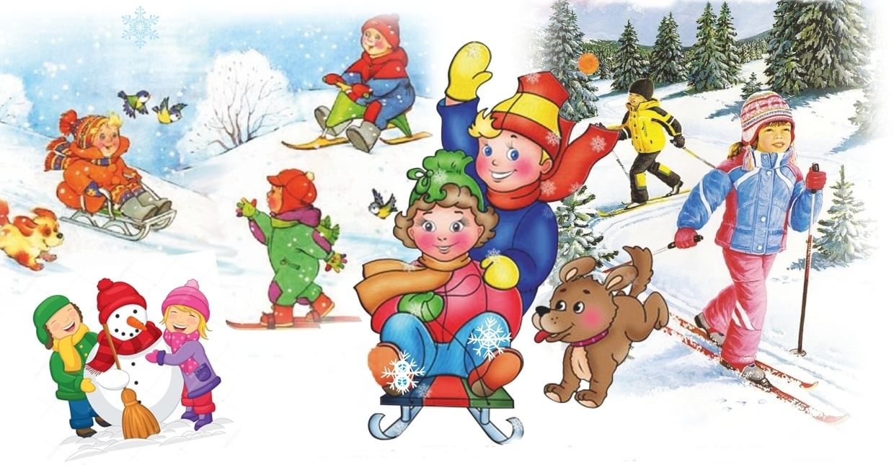

Slide 5
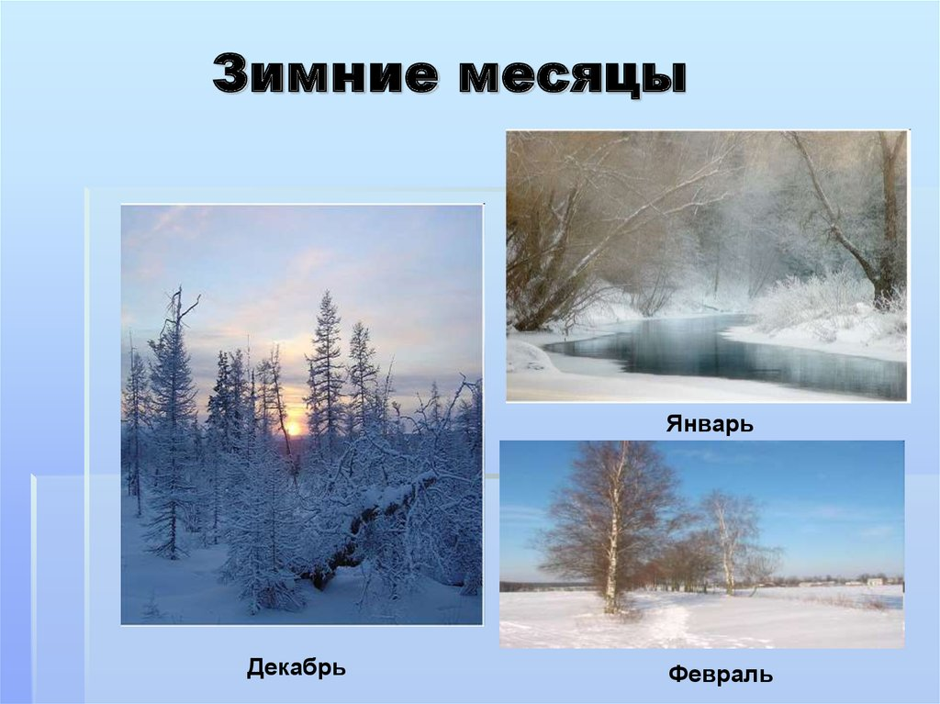
Зимние месяцы

Slide 6

БИАНКИ
ВИТАЛИЙ
ВАЛЕНТИНОВИЧ

Slide 7
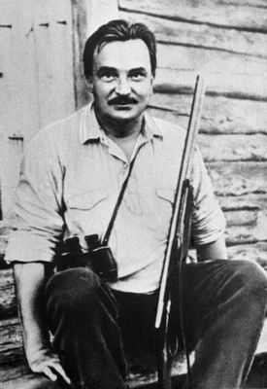
Виталий Бианки родился в Петербурге. Певучая фамилия досталась ему от предков-итальянцев.
От отца — ученого-орнитолога — талант исследователя и интерес ко всему,
«что дышит, цветет и растет».

Slide 8
Отец Виталия работал в Зоологическом музее Российской Академии наук.
В квартире хранителя расположился небольшой зоопарк.

Slide 9

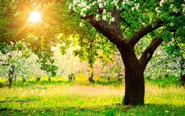
Летом семья Бианки уезжала в деревню Лебяжье. Здесь Витя впервые отправился в настоящее лесное путешествие. Было ему тогда лет пять-шесть. С тех пор лес стал для него волшебной страной, раем.

Slide 10
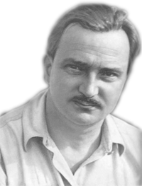




Своим главным лесным учителем Бианки считал отца. Именно он приучил сына записывать все наблюдения. Через много лет они преобразились в увлекательные рассказы и сказки.

Slide 11



Самой знаменитой книгой Бианки стала «Лесная газета». Другой подобной просто не было. Все самое любопытное, самое необычное и самое обычное, что происходило в природе каждый месяц и день, попало на страницы «Лесной газеты».

Slide 12
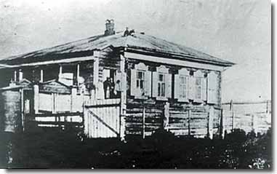
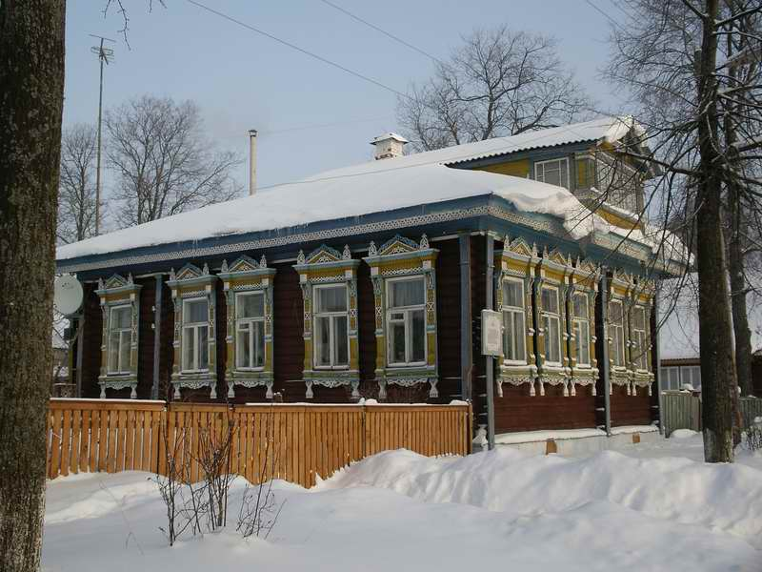
Рассказы из «Лесной газеты» звучали по радио, печатались на страницах журналов и газет.
Дом в Бийске, в котором Бианки жил в 1921-1922 годах. В этом доме написал свою "Лесную Газету" Виталий Бианки.

Slide 13

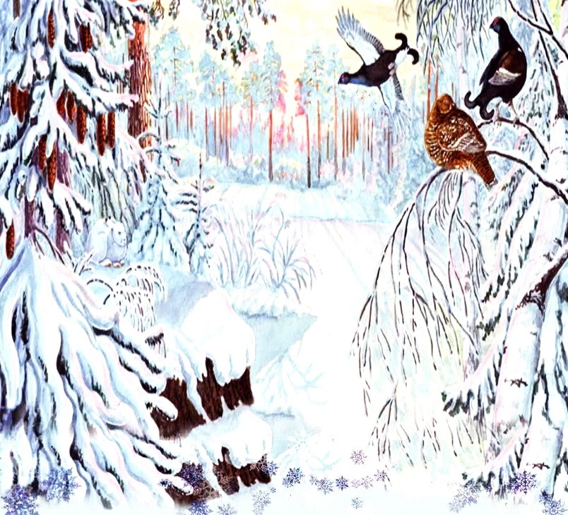
В.Бианки «Февраль»

Slide 14
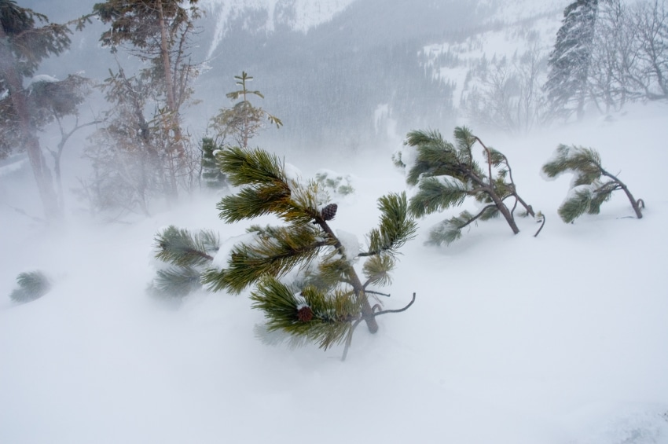
Февраль – перезимок. Вьюги да метели под февраль полетели, бегут по снегу, а следу нет.

Slide 15
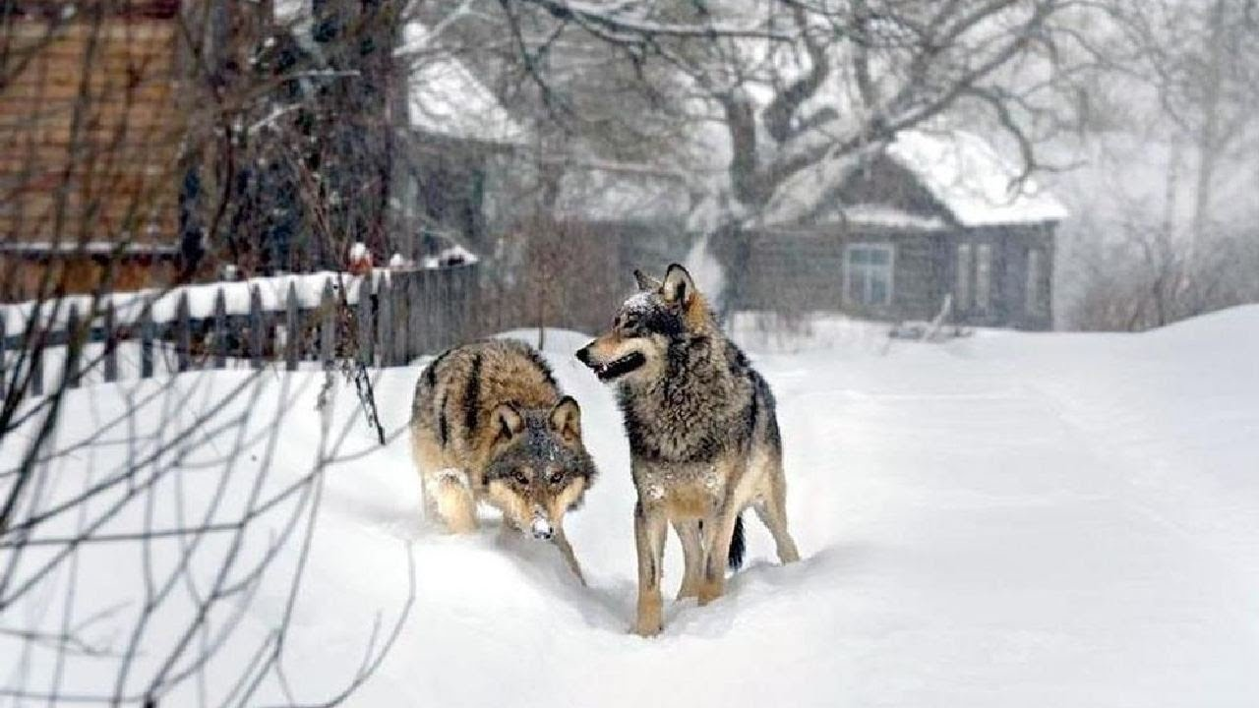
Последний, самый страшный месяц зимы. Месяц голода, налётов волков на деревни и маленькие города.

Slide 16
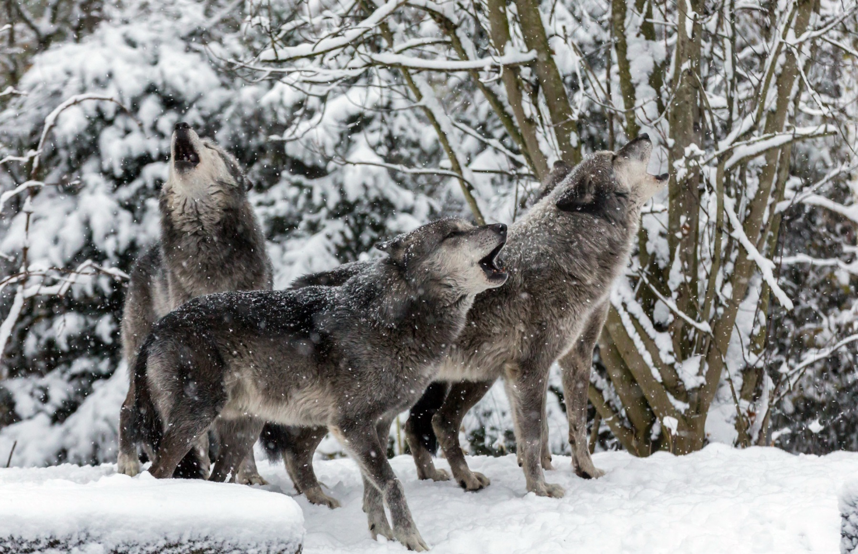
Тощают все звери. Нагулянный с осени жирок уже не греет, не питает их.

Slide 17
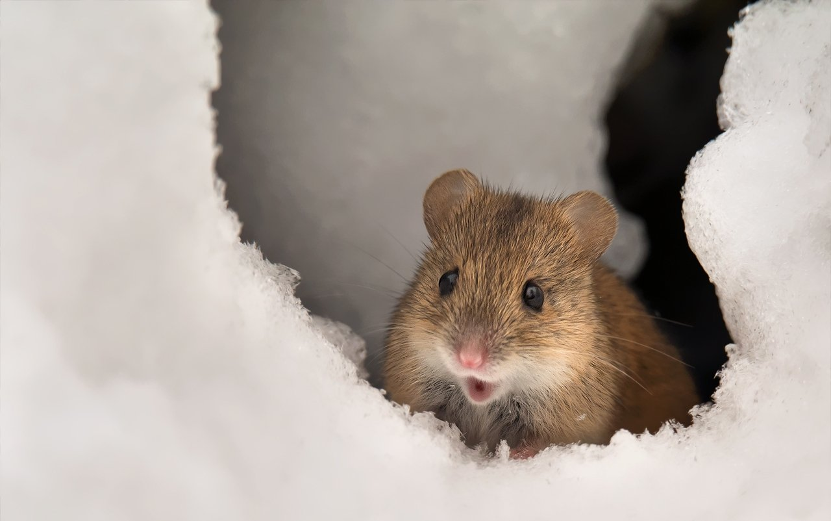
Кончаются запасы у зверюшек в норах, в подземных кладовках.

Slide 18
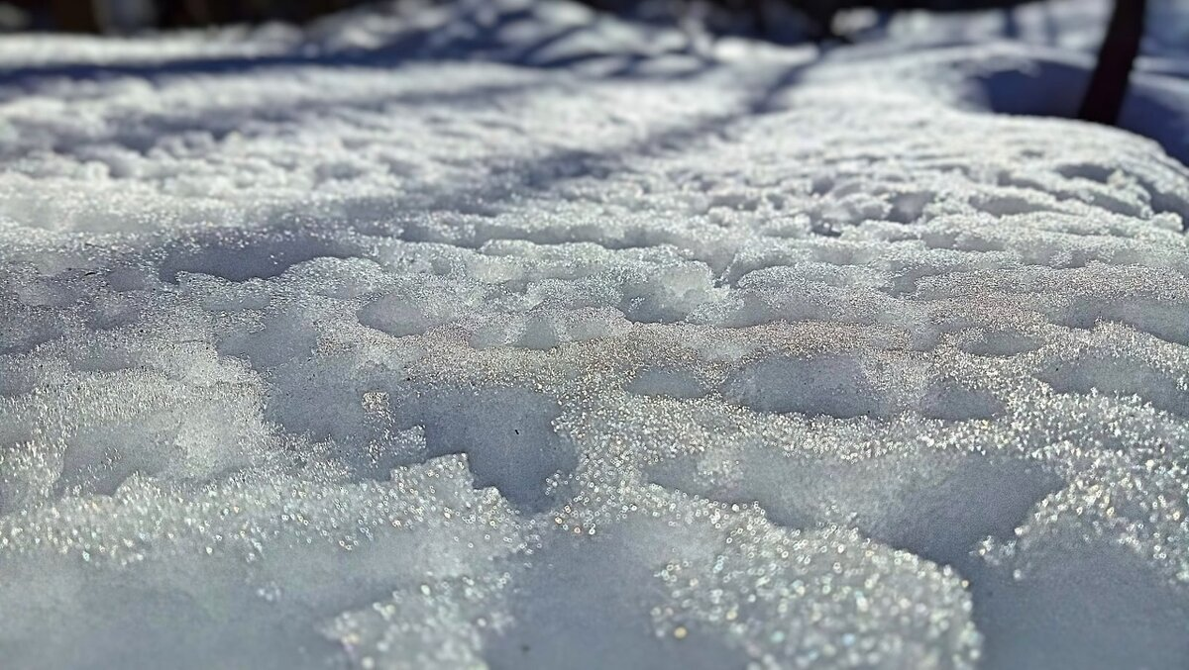
Снег из друга, сохраняющего тепло, для многих всё больше превращается в смертельного врага.

Slide 19
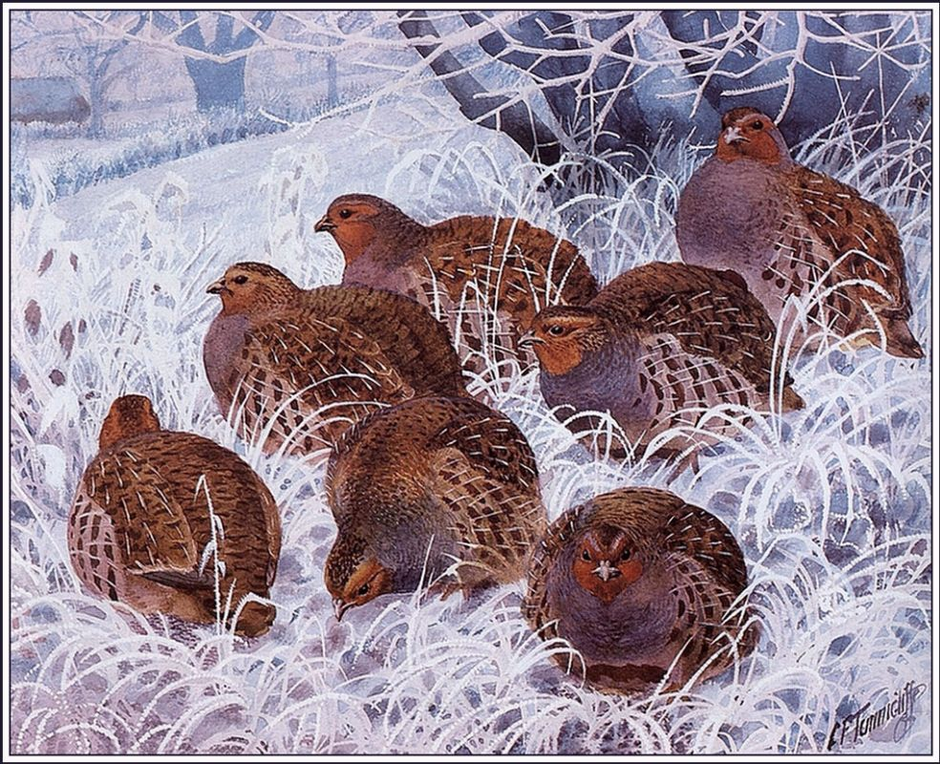
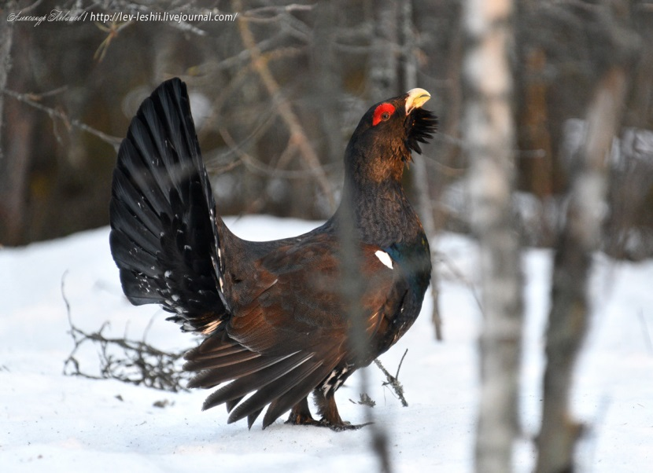
Дикие куры – куропатки, рябчики, тетерева – радуются глубокому снегу

Slide 20
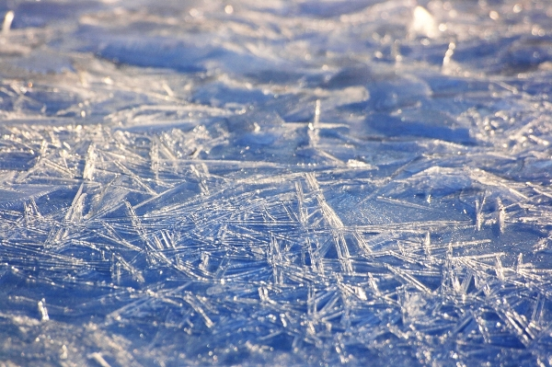
Но вот беда, когда после дневной оттепели ударит ночью мороз и покроет снег ледяной коркой – настом.

Slide 21
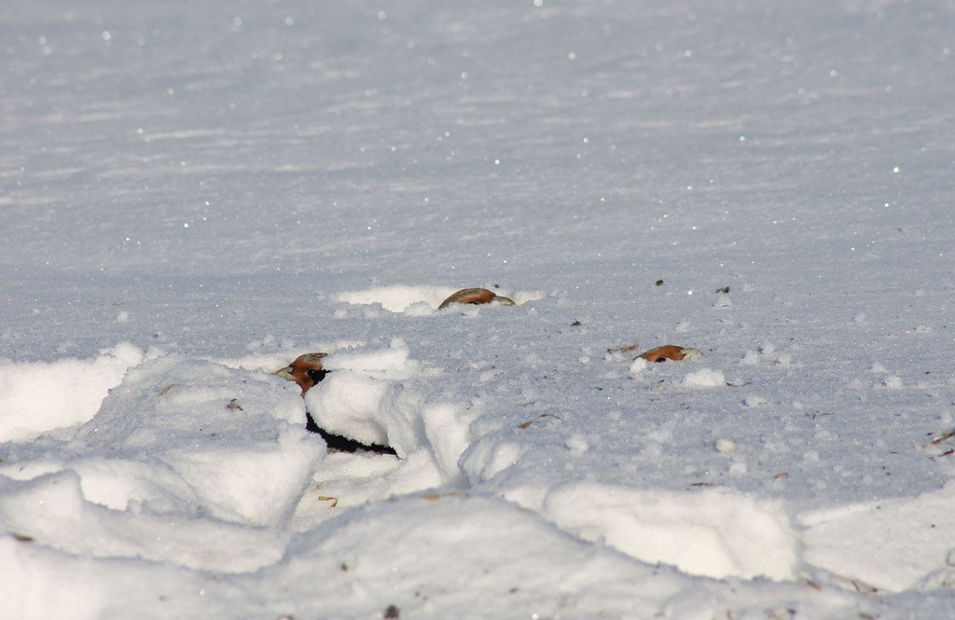
Бейся тогда головой о ледяную крышу, пока солнышко не растопит наст!

Slide 22
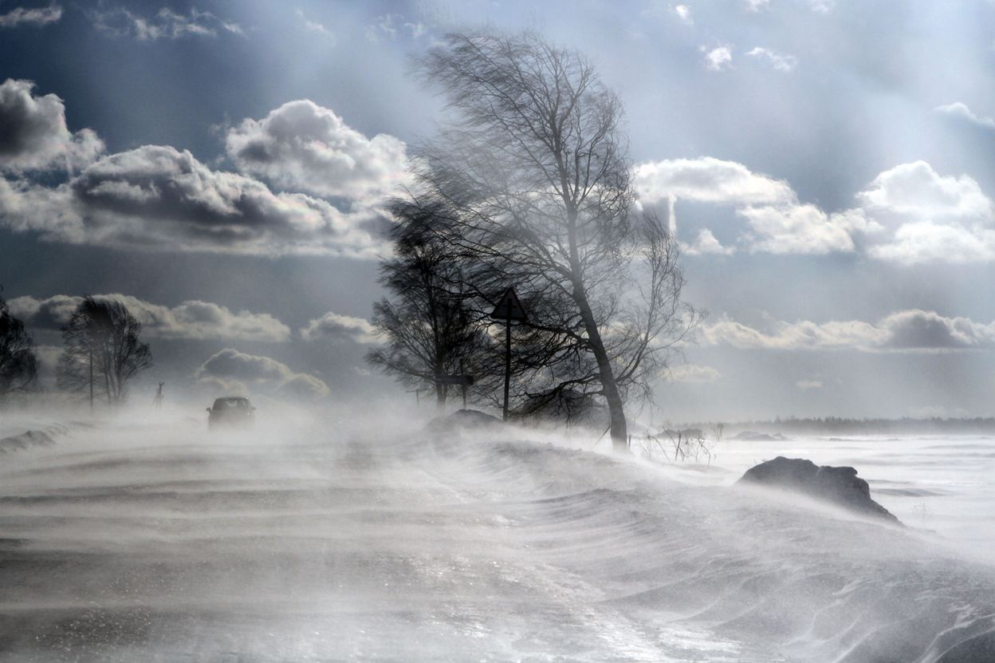
И метёт, метёт позёмка…..

Slide 23
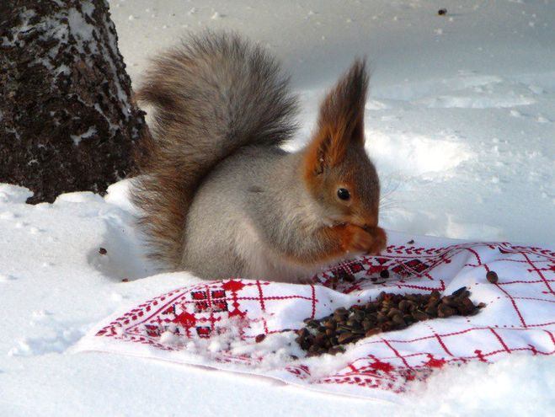

Slide 24
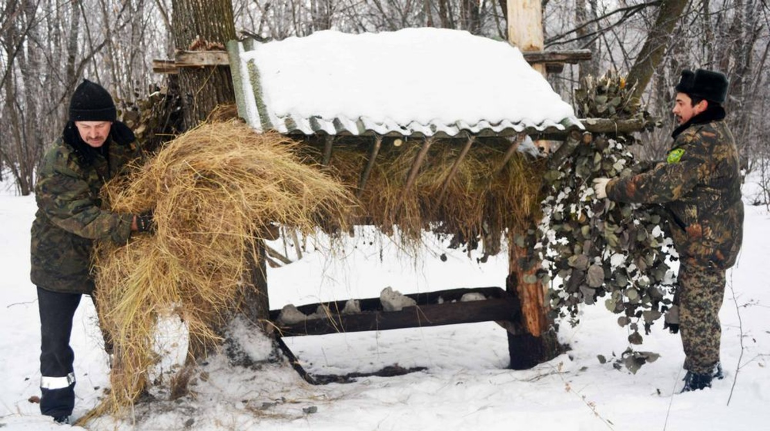

Slide 25
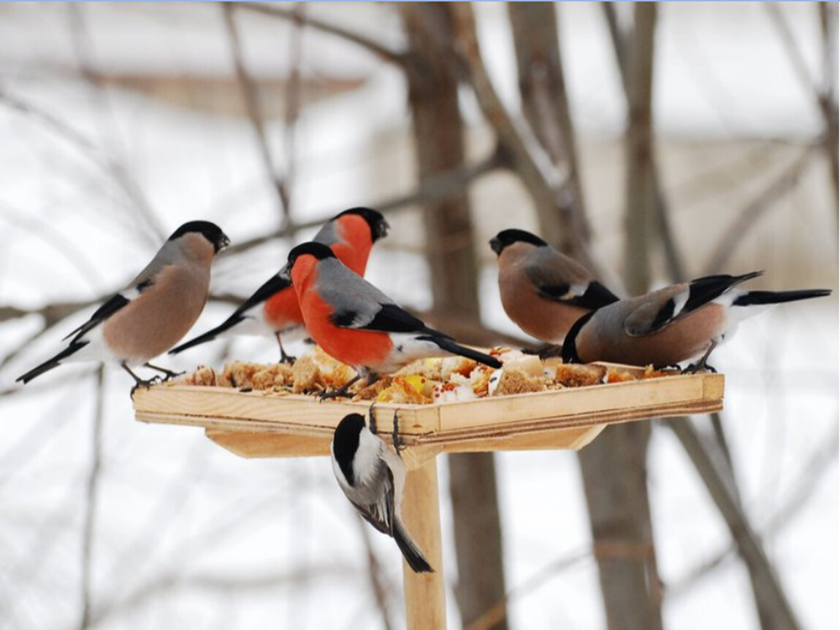

Slide 26


Slide 27


